Slide 1

algoritmos i
Ing. Mauricio Vásquez Carbonell

Slide 2


Slide 3
Antes de continuar
¿Qué es una estructura repetitiva?
¿Cuáles estructuras repetitivas conoce?

Slide 4
Estructuras repetitivas
Estas estructuras o instrucciones se usan principalmente para crear BUCLES o LAZOS, o tareas repetitivas.
También, se denominan ITERACIONES a las repeticiones en las ejecuciones de una secuencia.

Slide 5
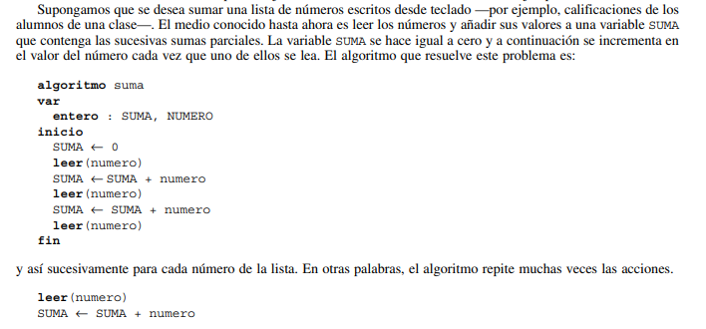

Slide 6
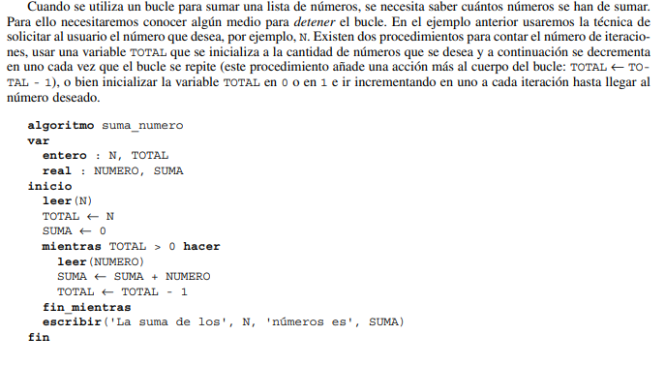

Slide 7
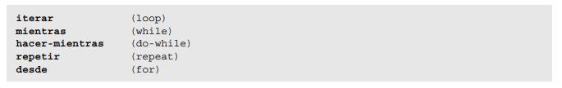
Comandos de iteraciones o bucles

Slide 8
Mientras (while)
La estructura repetitiva mientras (While) es aquella en que el cuerpo del bucle se repite mientras se cumpla determinada condición.

Slide 9
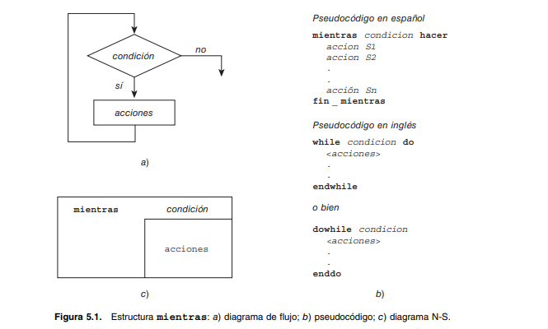

Slide 10
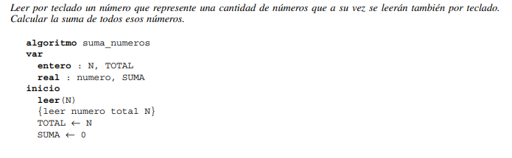
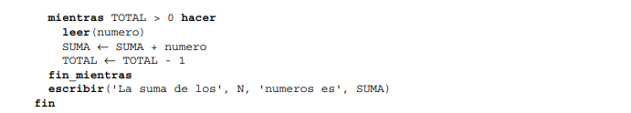

Slide 11
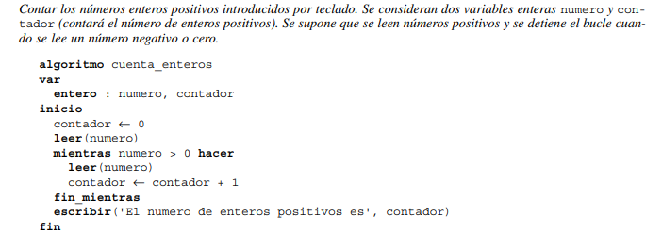

Slide 13
bucles
Recuerde que existen dos tipos de bucles especiales:
Bucle cero veces : En donde el cuerpo del bucle nunca se ejecuta.
Bucle infinito : Aquellos que no exigen fin o que presentan un error en su diseño.

Slide 14
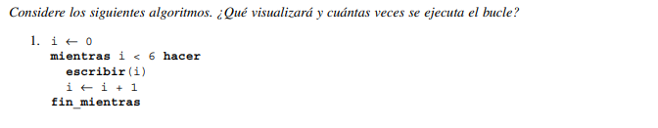

ejercicio

Slide 15
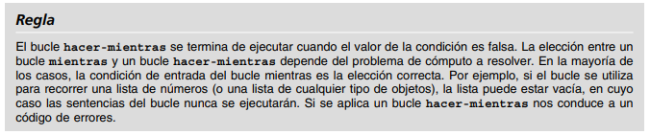
Haga mientras (do While)
Evaluación la expresión al comienzo del bucle de repetición; siempre se usan para crear un bucle pre-test. Los bucle pre-test se denominan bucles controlados por la entrada.

Slide 16
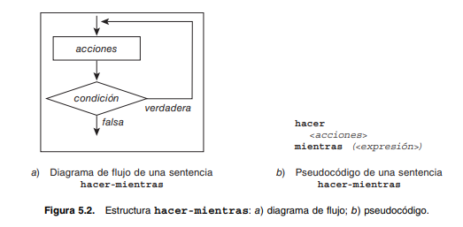

Slide 17
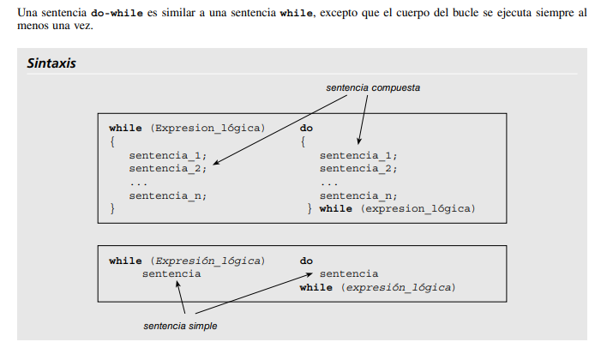

Slide 18
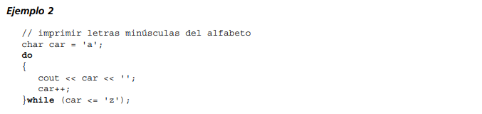
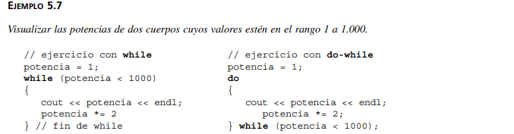

Slide 19
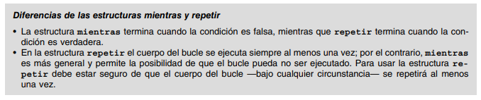
Repetir (repeat)
Existen muchas situaciones en las que se desea que un bucle se ejecute al menos una vez antes de comprobar la condición de repetición. En la estructura mientras si el valor de la expresión booleana es inicialmente falso, el cuerpo del bucle no se ejecutará; por ello, se necesitan otros tipos de estructuras repetitivas.

Slide 20
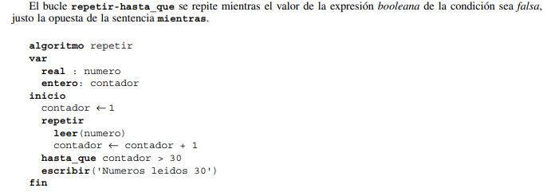

Slide 21
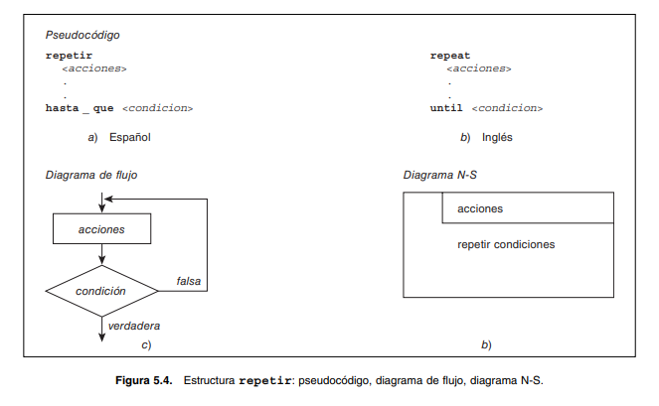

Slide 22
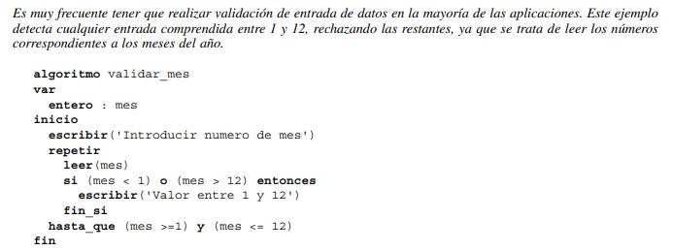

Slide 24
Para/DEsde (For)
Es ideal para usar cuando se conocen el numero de iteraciones a ejecutar.

Slide 26
La estructura DESDE/PARA tiene dos formas, crecientes y decrecientes.

Slide 30
Ejercicios
Crear seudocódigo que escriba los números del 1 al 100.
Crear seudocódigo que escriba los números del 100 al 1.
Crear seudocódigo que escribo los números pares del 1 al 100.

Slide 31
Salidas de bucles

Slide 32
Sentencia break y continue (interrumpir y continuar)
Break se usa para terminar un ciclo de forma anticipada.
Continue se usa para salta el proceso a otra parte del algoritmo.

Slide 33
break

Slide 34
continue

Slide 35
Comparación DO WHILE, WHILE y FOR

Slide 37
MUCHAS GRACIAS!!!!

